Slide 1
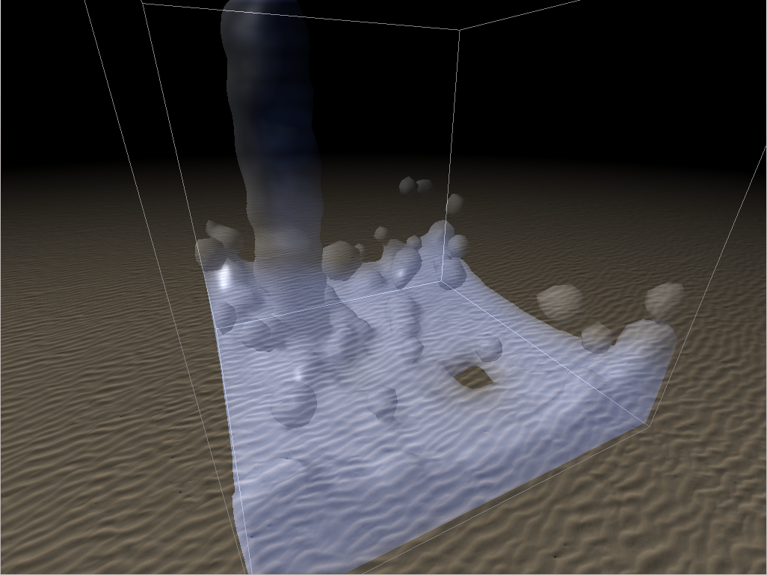
Smoothed Particle Hydrodynamics
Tobias Graf
Dominik Grodt
Sascha Bachmann

Slide 2
Partikelberechnungen

Slide 3
SPH Algorithmus

Slide 4
SPH Algorithmus
Update der Partikel-Position analog zu N-Body:
    Berechne die auf jeden Partikel wirkenden Kräfte (Druck, Viskosität, Boundary, Gravitation)
    Berechne neue Position mittels

Slide 5
SPH Algorithmus
Update der Partikel-Position analog zu N-Body:
    Berechne die auf jeden Partikel wirkenden Kräfte (Druck, Viskosität, Boundary, Gravitation)
    Berechne neue Position mittels

Slide 6
SPH Algorithmus
Update der Partikel-Position analog zu N-Body:
    Berechne die auf jeden Partikel wirkenden Kräfte (Druck, Viskosität, Boundary, Gravitation)
    Berechne neue Position mittels
Velo
=
(
Force
/
mass
)
⋅
Δ
t
i
i
i
Pos
=
Velo
⋅
Δ
t
i
i

Slide 7
Berechnung physikalischer Größen

Slide 8
Berechnung physikalischer Größen
A
Grundsätzlich: Approximation einer physikalischen Größe für den Partikel i als gewichtete Summe über benachbarte Partikel
                Je näher ein Partikel, desto größer der Beitrag zur Summe
                Beispiel Dichte:
                wobei W ein geeigneter smoothing kernel ist
i

Slide 9
Berechnung physikalischer Größen
A
Grundsätzlich: Approximation einer physikalischen Größe für den Partikel i als gewichtete Summe über benachbarte Partikel
                Je näher ein Partikel, desto größer der Beitrag zur Summe
                Beispiel Dichte:
                wobei W ein geeigneter smoothing kernel ist
i

Slide 10
Berechnung physikalischer Größen
A
Grundsätzlich: Approximation einer physikalischen Größe für den Partikel i als gewichtete Summe über benachbarte Partikel
                Je näher ein Partikel, desto größer der Beitrag zur Summe
                Beispiel Dichte:
                wobei W ein geeigneter smoothing kernel ist
i
rho
=
∑
mass
⋅
W
(
distance
(
i
,
j
)
)
i
j
j

Slide 11
Qualitative Kräfte-Übersicht
Druck Jeder Partikel übt Kraft in Richtung eines jeden Nachbarn aus Betrag abhängig von Dichte und Abstand der Partikel | Viskosität Innere Reibung Hält Partikel in der Spur Kraft wirkt in Richtung der mittleren lokalen Geschwindigkeitsdifferenz | Boundary Wird modelliert durch Kräfte, die von den Wänden in Richtung der Partikel wirken

Slide 12
Parallelität
Implementiert als n-Body-System

Slide 13
Parallelität
Implementiert als n-Body-System
P1
P2
P3
P4
P5
...
Pn

Slide 14
Parallelität
Implementiert als n-Body-System
P1
P2
P3
P4
P5
...
Pn
V1
V2
V3
V4
V5
...
V1

Slide 15
Parallelität
Implementiert als n-Body-System
P1
P2
P3
P4
P5
...
Pn
V1
V2
V3
V4
V5
...
V1

Slide 16
Parallelität
Implementiert als n-Body-System
P1
P2
P3
P4
P5
...
Pn
V1
V2
V3
V4
V5
...
V1

Slide 17
Parallelität
Implementiert als n-Body-System
P1
P2
P3
P4
P5
...
Pn
V1
V2
V3
V4
V5
...
V1

Slide 18
Parallelität
Implementiert als n-Body-System
P1
P2
P3
P4
P5
...
Pn
V1
V2
V3
V4
V5
...
V1
P1'
P2'
P3'
P4'
P5'
...
Pn'

Slide 19
Parallelität
Implementiert als n-Body-System
P1
P2
P3
P4
P5
...
Pn
V1
V2
V3
V4
V5
...
V1
P1'
P2'
P3'
P4'
P5'
...
Pn'

Slide 20
Parallelität
Implementiert als n-Body-System
P1
P2
P3
P4
P5
...
Pn
V1
V2
V3
V4
V5
...
V1
P1'
P2'
P3'
P4'
P5'
...
Pn'

Slide 21
Nachbarschaft

Slide 22
Nachbarschaft
Problem: O(n²) Interaktionsberechnungen
Lösung: Beschränkung auf (un-)mittelbare Nachbarschaft

Slide 23
Nachbarschaft
Problem: O(n²) Interaktionsberechnungen
Lösung: Beschränkung auf (un-)mittelbare Nachbarschaft

Slide 24
Nachbarschaft
Problem: O(n²) Interaktionsberechnungen
Lösung: Beschränkung auf (un-)mittelbare Nachbarschaft

Slide 25
Visualisierung

Slide 26
Oberfläche

Slide 27
Oberfläche
Mithilfe von Marching Cubes
Unterteilung des Raums in Voxelgitter
Pro Voxel
  „Belegte“ Eckpunkte bestimmen
  Mesh aus Vorlage übernehmen (ggf. Rotation)

Slide 28
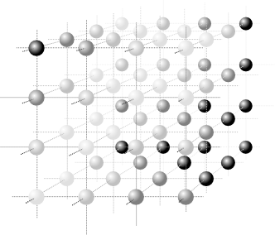
Oberfläche
Mithilfe von Marching Cubes
Unterteilung des Raums in Voxelgitter
Pro Voxel
  „Belegte“ Eckpunkte bestimmen
  Mesh aus Vorlage übernehmen (ggf. Rotation)

Slide 29
Oberfläche
Mithilfe von Marching Cubes
Unterteilung des Raums in Voxelgitter
Pro Voxel
  „Belegte“ Eckpunkte bestimmen
  Mesh aus Vorlage übernehmen (ggf. Rotation)

Slide 30
Marching Cubes

Slide 31
Marching Cubes
Benötigte Schritte
  Ermittle belegte Voxel
  Bestimme Konfiguration
    Fülle Vertex und Index Buffer
    Zusätzlich fürs Rendern die Normalen
Kritischer Parameter
  Gittergröße

Slide 32
Marching Cubes
Benötigte Schritte
  Ermittle belegte Voxel
  Bestimme Konfiguration
    Fülle Vertex und Index Buffer
    Zusätzlich fürs Rendern die Normalen
Kritischer Parameter
  Gittergröße

Slide 33
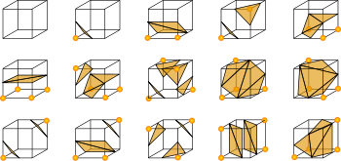
Marching Cubes
Benötigte Schritte
  Ermittle belegte Voxel
  Bestimme Konfiguration
    Fülle Vertex und Index Buffer
    Zusätzlich fürs Rendern die Normalen
Kritischer Parameter
  Gittergröße

Slide 34
Marching Cubes
Benötigte Schritte
  Ermittle belegte Voxel
  Bestimme Konfiguration
    Fülle Vertex und Index Buffer
    Zusätzlich fürs Rendern die Normalen
Kritischer Parameter
  Gittergröße

Slide 35
Deferred Shading

Slide 36
Deferred Shading
Zeichnen der Szenen in Texturen
  Erlaubt einfache Postprocessing Effekte
  Ursprünglich für Lichtberechnung
  Wasser Effekt

Slide 37
Deferred Shading
Zeichnen der Szenen in Texturen
  Erlaubt einfache Postprocessing Effekte
  Ursprünglich für Lichtberechnung
  Wasser Effekt

Slide 38
Deferred Shading
Zeichnen der Szenen in Texturen
  Erlaubt einfache Postprocessing Effekte
  Ursprünglich für Lichtberechnung
  Wasser Effekt

Slide 39
Deferred Shading
Zeichnen der Szenen in Texturen
  Erlaubt einfache Postprocessing Effekte
  Ursprünglich für Lichtberechnung
  Wasser Effekt

Slide 40
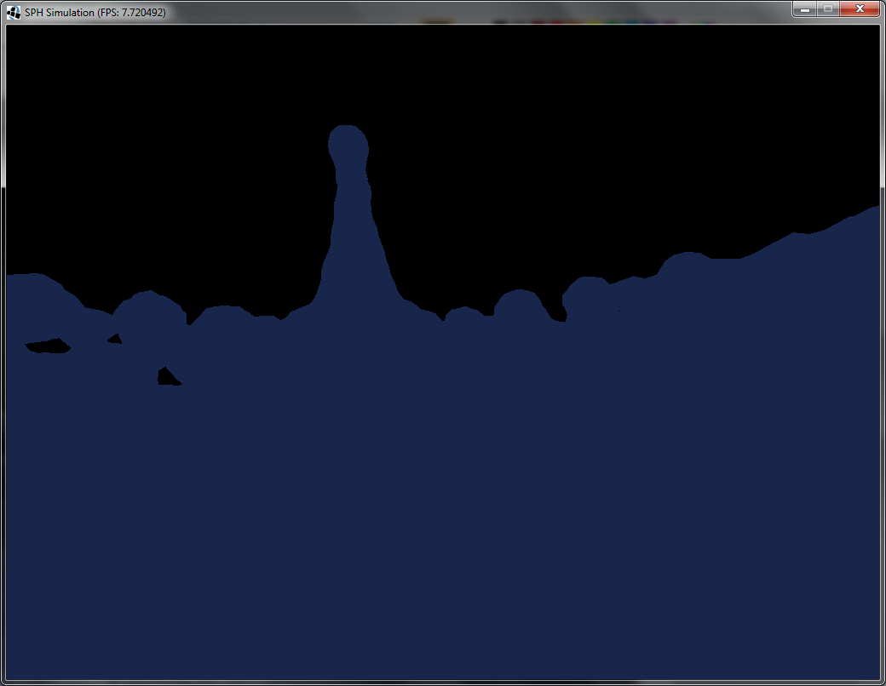
Deferred Shading
Zeichnen der Szenen in Texturen
  Erlaubt einfache Postprocessing Effekte
  Ursprünglich für Lichtberechnung
  Wasser Effekt

Slide 41
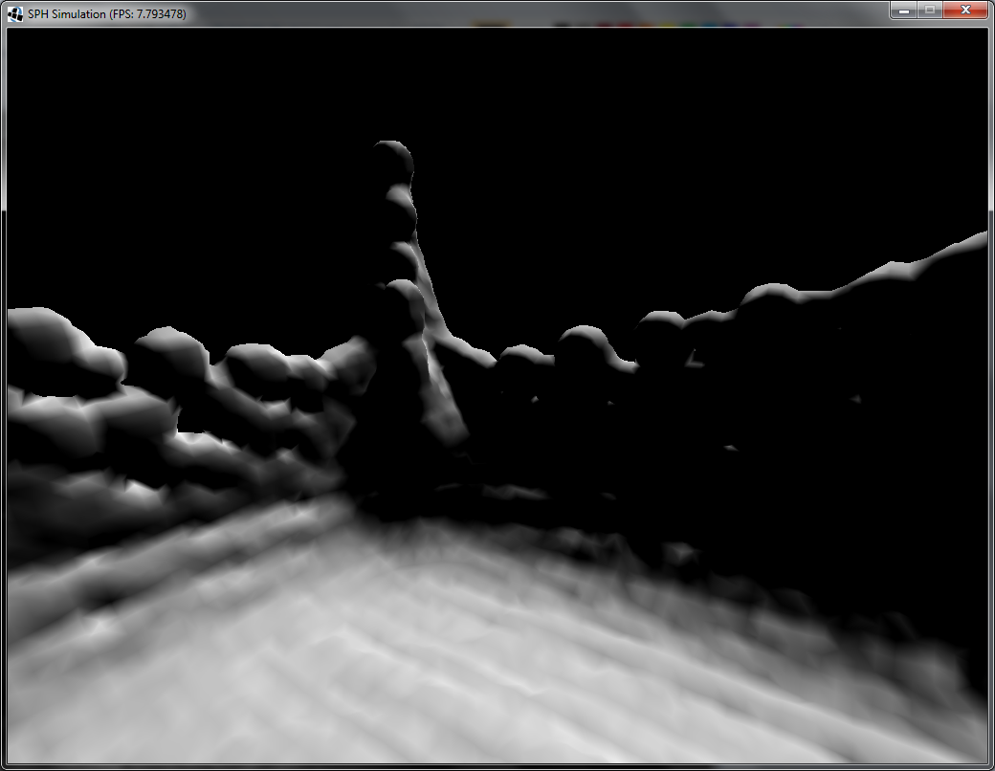
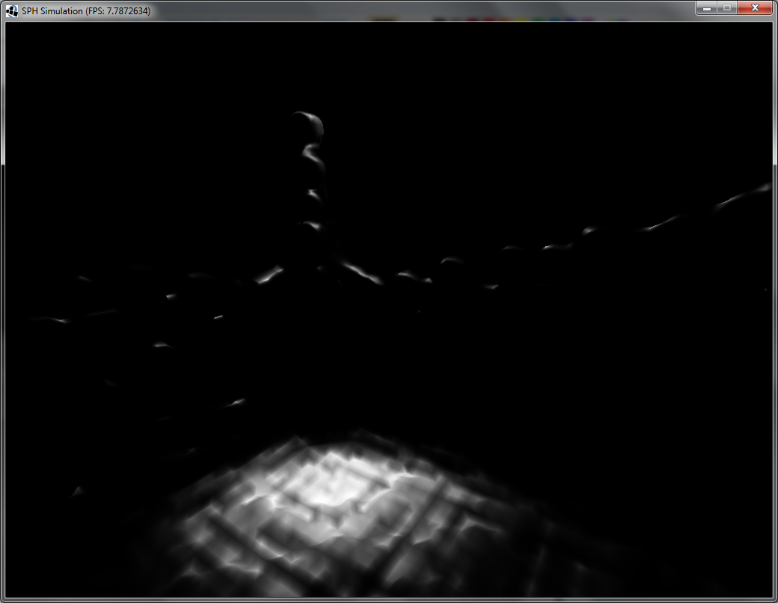
Deferred Shading
Zeichnen der Szenen in Texturen
  Erlaubt einfache Postprocessing Effekte
  Ursprünglich für Lichtberechnung
  Wasser Effekt
+

Slide 42
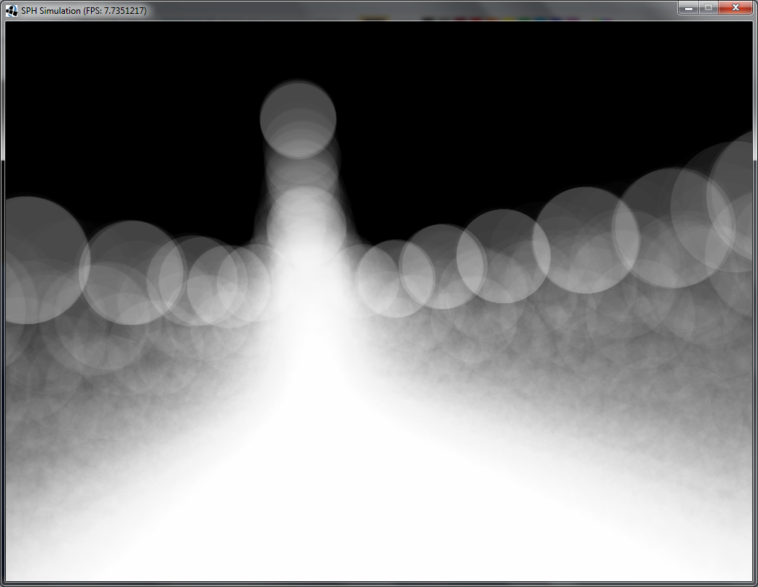
Deferred Shading
Zeichnen der Szenen in Texturen
  Erlaubt einfache Postprocessing Effekte
  Ursprünglich für Lichtberechnung
  Wasser Effekt
+
*

Slide 43
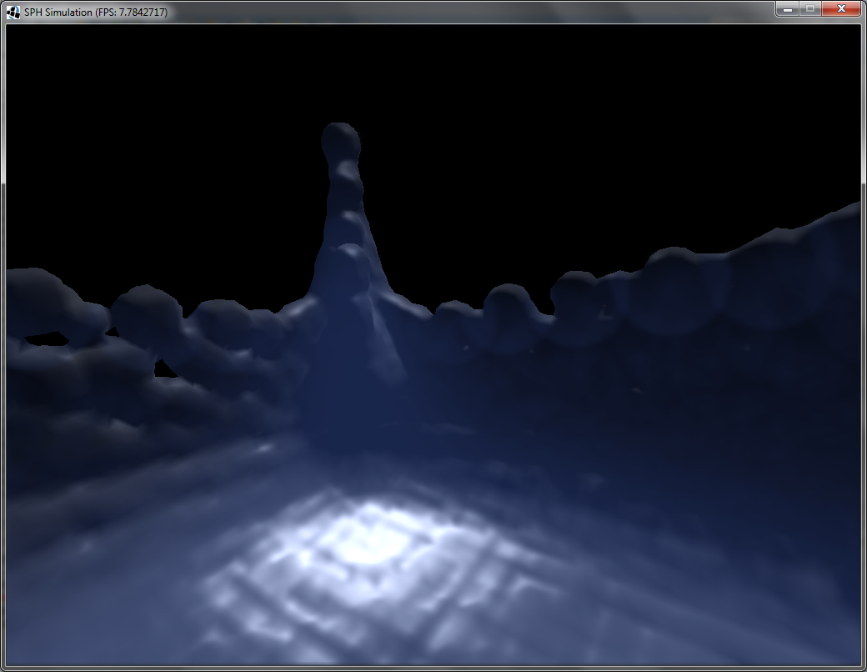
Deferred Shading
Zeichnen der Szenen in Texturen
  Erlaubt einfache Postprocessing Effekte
  Ursprünglich für Lichtberechnung
  Wasser Effekt
+
*
=

